Slide 1
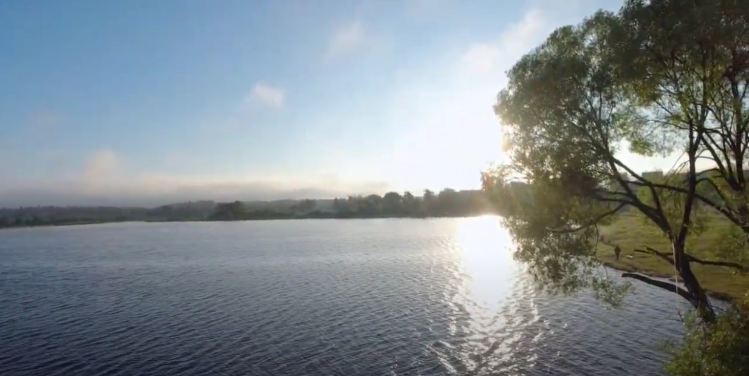
ДОСЛІДЖЕННЯ ЕКОЛОГІЧНОГО СТАНУ РІЧКИ ВОВК В МЕЖАХ ДЕРАЖНЯНСЬКОЇ МТГ МЕТОДОМ БІОІНДИКАЦІЇ
Роботу виконала:
Капелюшна Єлизавета учениця 9 класу Деражнянського ліцею №2 Науковий керівник: Свирида Наталія Валеріївна, вчитель біології Деражнянського ліцею №2

Slide 2
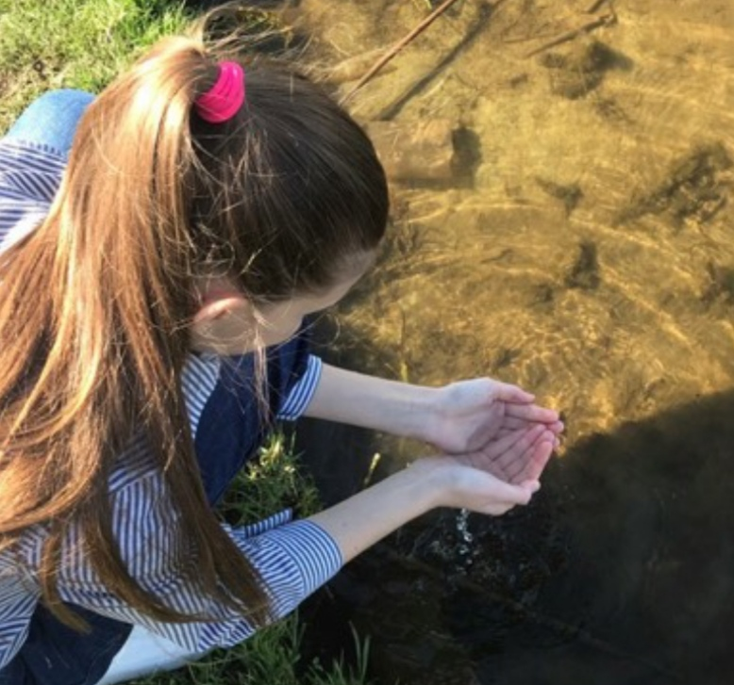
Убиті річки — це невигойні рани України, а кожна відроджена річка — це наше Життя
Коли ви опускаєте руку у текучий потік, ви доторкаєтесь до минулого для тих, хто вище за течією, і до майбутнього для тих, хто живе нижче
Леонардо да Вінчі

Slide 3
Мета дослідження: оцінка екологічного стану річки Вовк в межах Деражнянської міської територіальної громади шляхом спостереження за біоіндикаційною фауною річки.
Завдання:
Навести загальну характеристику річкової системи Хмельницької області та фізико – географічну характеристику річки Вовк в межах території дослідження.
Визначити джерела впливу на якість води у р. Вовк в межах Деражнянської міської територіальної громади.
Визначити якість води у р. Вовк в межах території дослідження за біотичним індексом (Extended Biotic Index, EBI).
Визначити рівень забруднення та клас якості води у р. Вовк в межах території дослідження за індексом Майєра.
Порівняти результати гідробіологічних досліджень за двома методиками, оцінити екологічний стан річки Вовк в межах Деражнянської МТГ.
Розробити картосхему якості води р. Вовк в межах досліджуваної території та рекомендації, спрямовані на покращення екологічного стану водних об’єктів.

Slide 4
Об’єктом дослідження є річка Вовк в межах Деражняської МТГ.
Предметом дослідження є якість води в річки Вовк в межах Деражняської МТГ.
Методи дослідження: пошуковий по наявній методичній та науковій літературі із аналізом знайденого матеріалу, з’ясування причинно-наслідкових зв’язків, спостереження, методи біоіндикації, кількісного і якісного визначення зоопланктонтів у відібраних пробах за загальноприйнятими гідробіологічними методиками, порівняння отриманих даних з критеріями визначення якості та ступеня забрудненості вод.
Наукова новизна роботи полягає у наявності оригінального дослідницького матеріалу по напрямку проведеного дослідження. Вивчення гідрологічної характеристики басейну річки Вовк раніше не проводилося і її ресурси не розглядались як життєво необхідні для населення регіону.
Теоретична та практична цінність роботи полягає в наявності теоретичного матеріалу по дослідженню, відсіяного з-поміж іншого в процесі пошуку інформації по темі, та в систематизації матеріалу напрямку дослідження. Практичне значення отриманих результатів роботи полягає в тому, що вони можуть бути використані на уроках географії, біології, біології і екології, основ здоров’я.

Slide 5
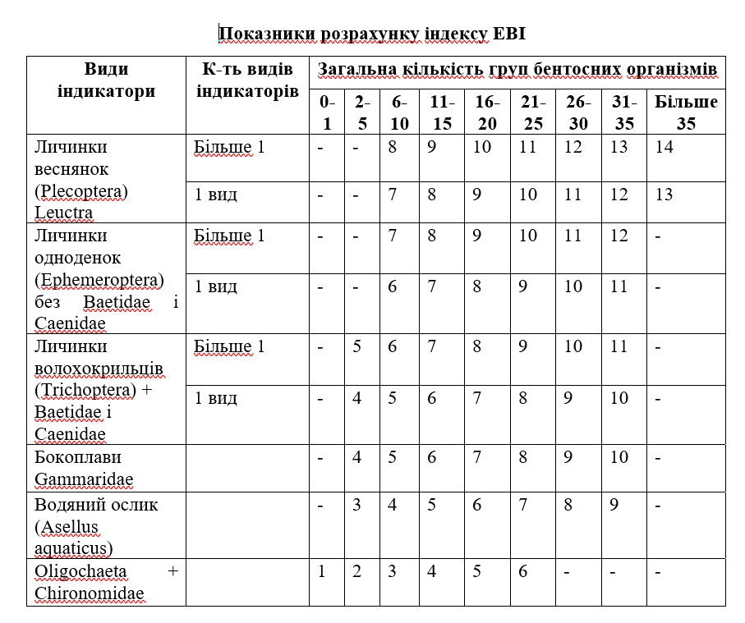
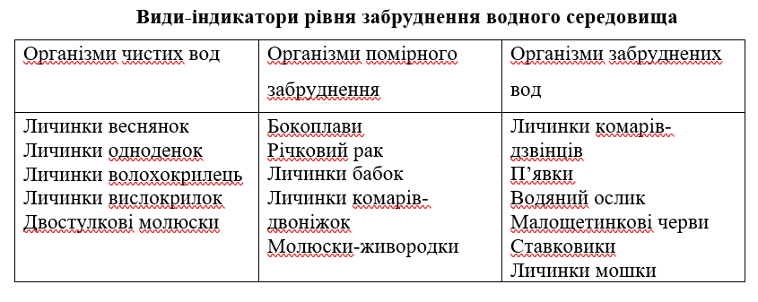
Біоіндикація - спосіб оцінки антропогенного навантаження по реакції на нього живих організмів і їх співтовариств
Метод Майєра
Метод Вудівісса (індекс ЕВІ)

Slide 6
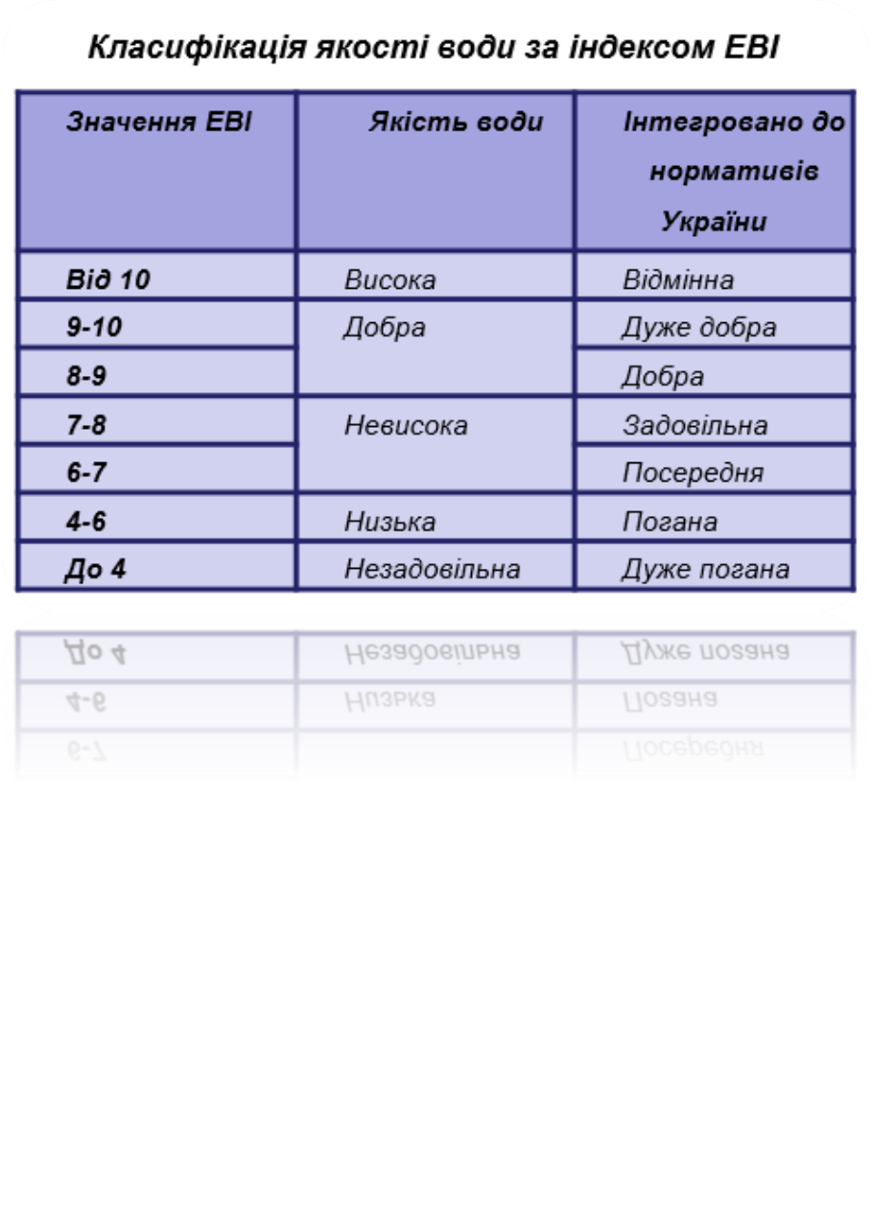

Slide 7
Місця відбору проб води
створ №1 – с. Коржівці, створ №2 – смт Лозове, створи №3, №4, №5 – м. Деражня, створ №6 – с. Нижнє,
створ № 7 – с. Черешенька

Slide 8
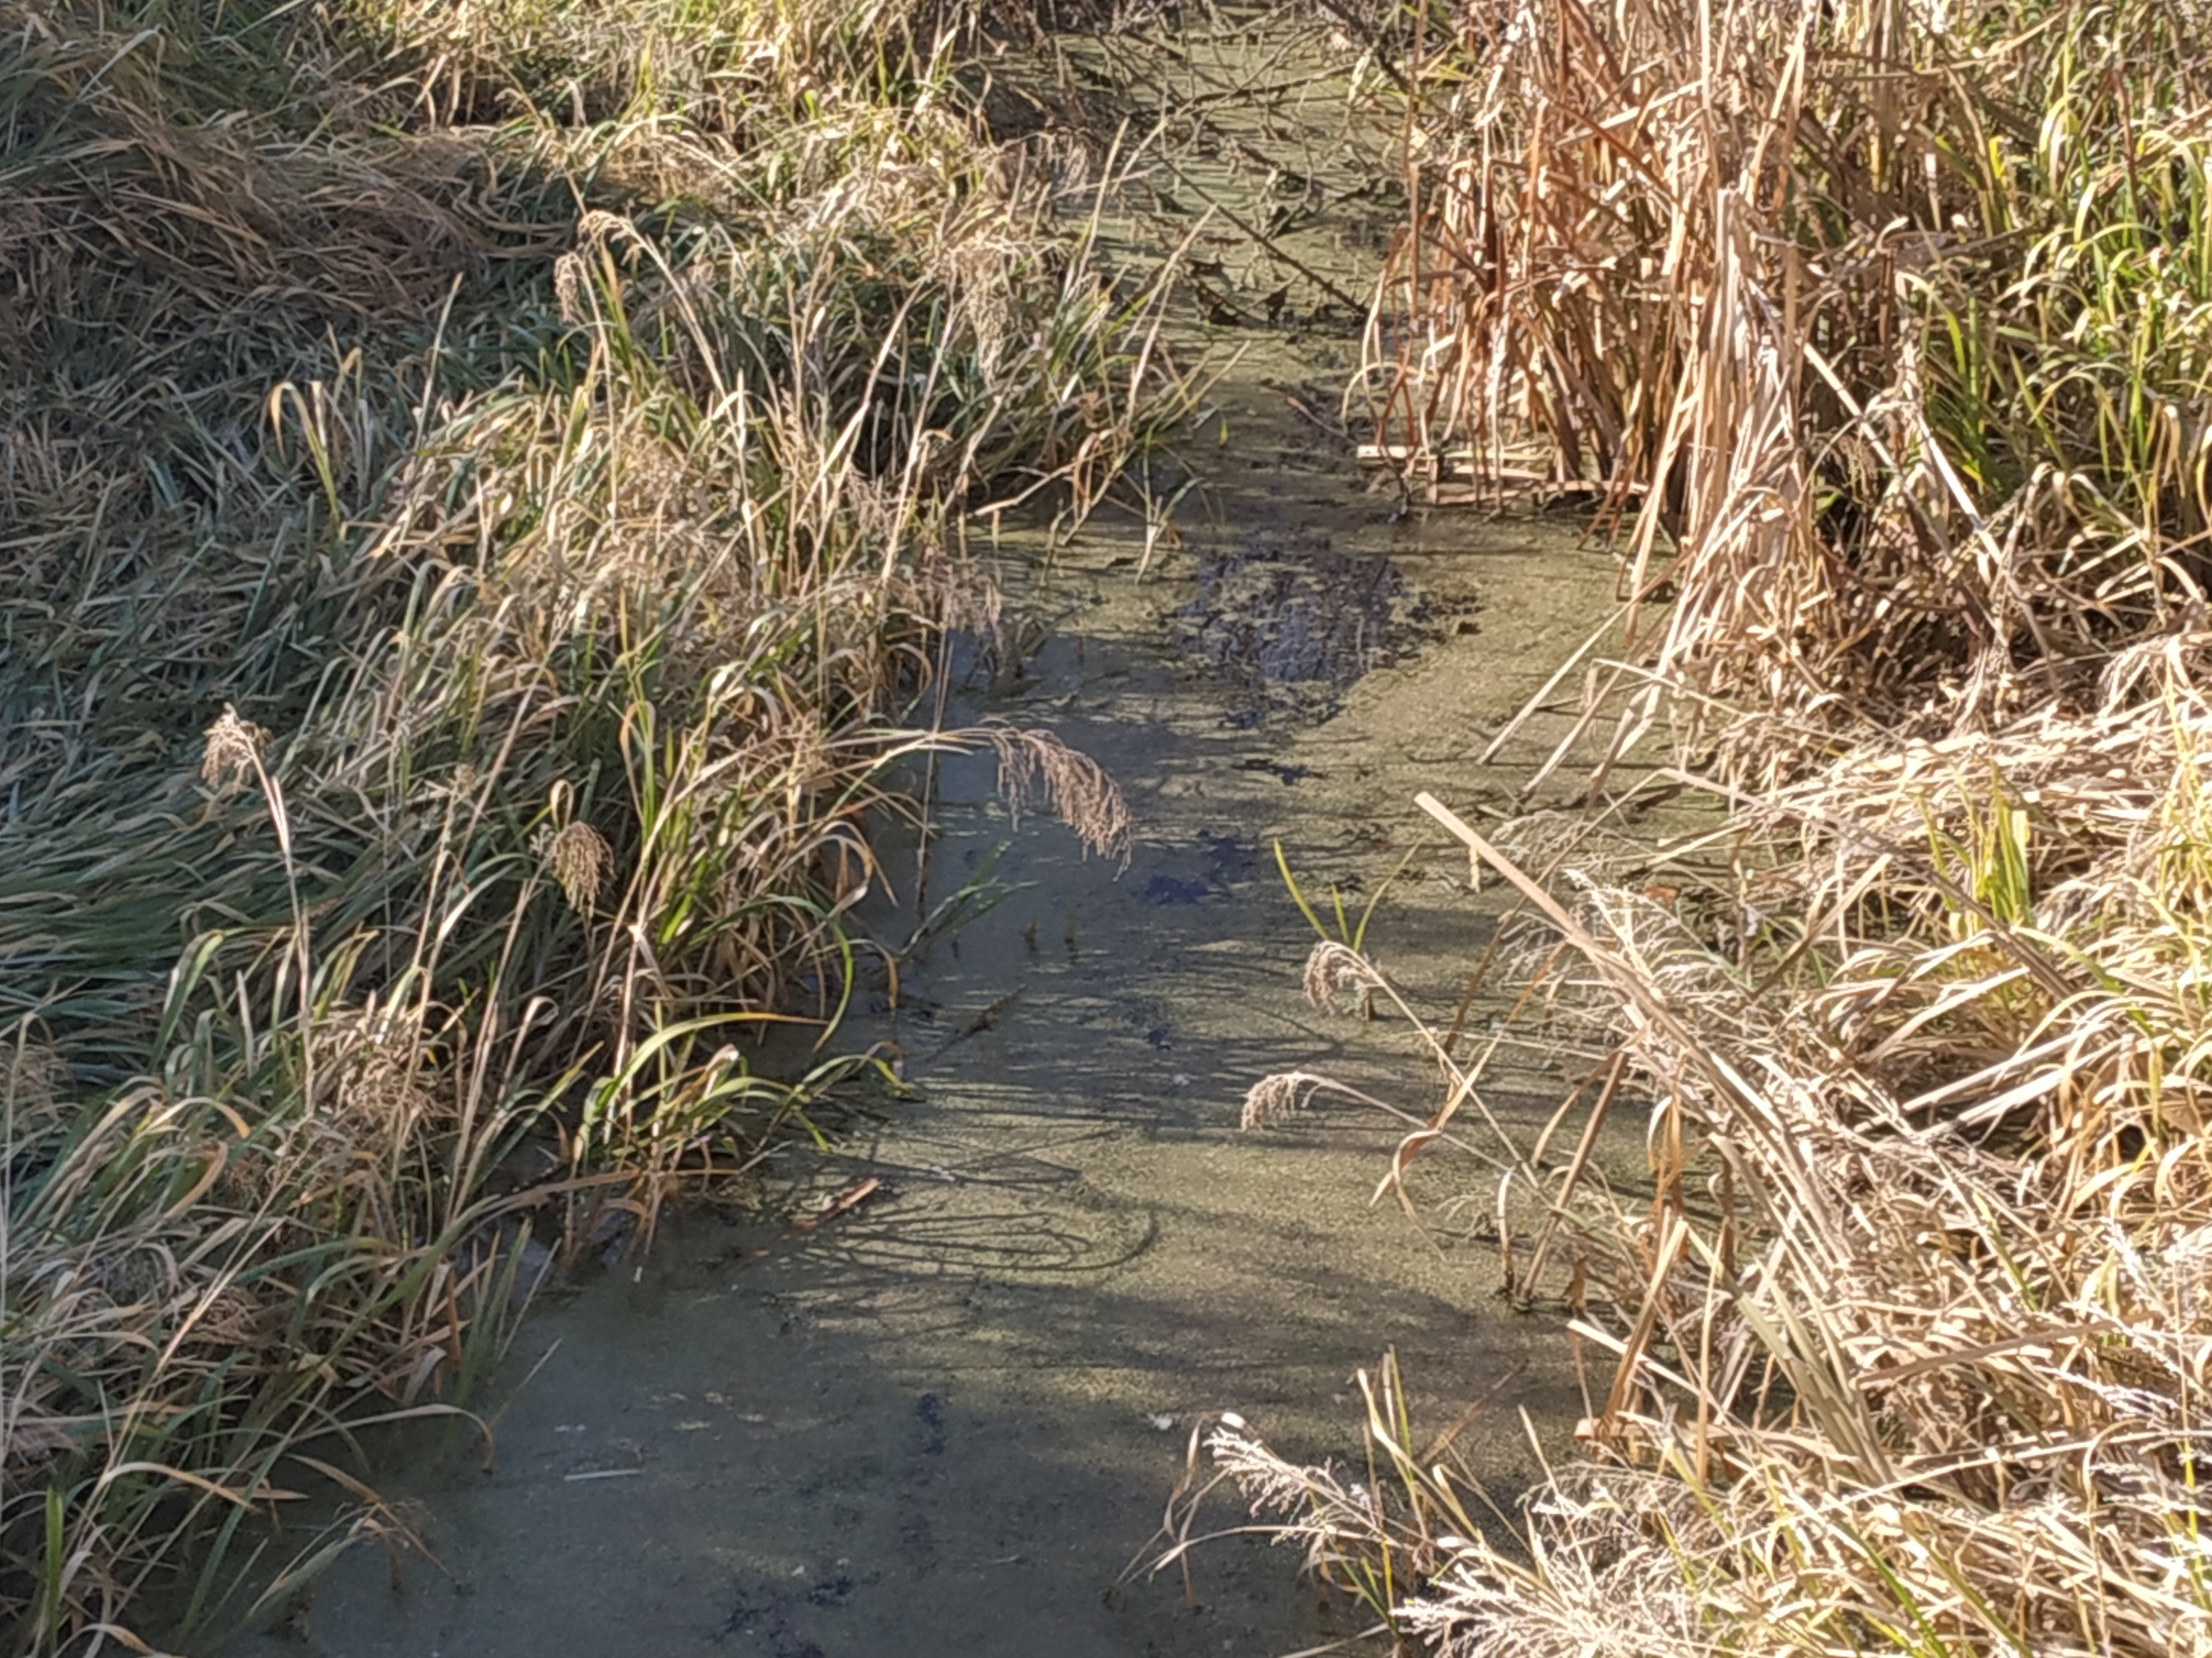
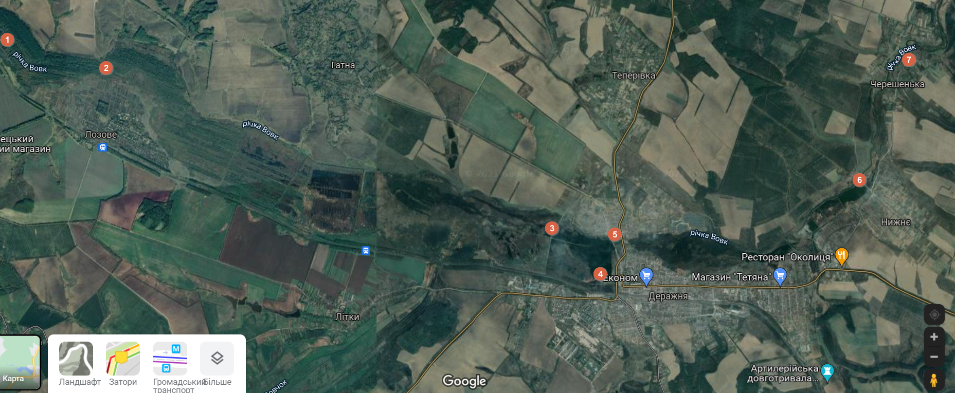
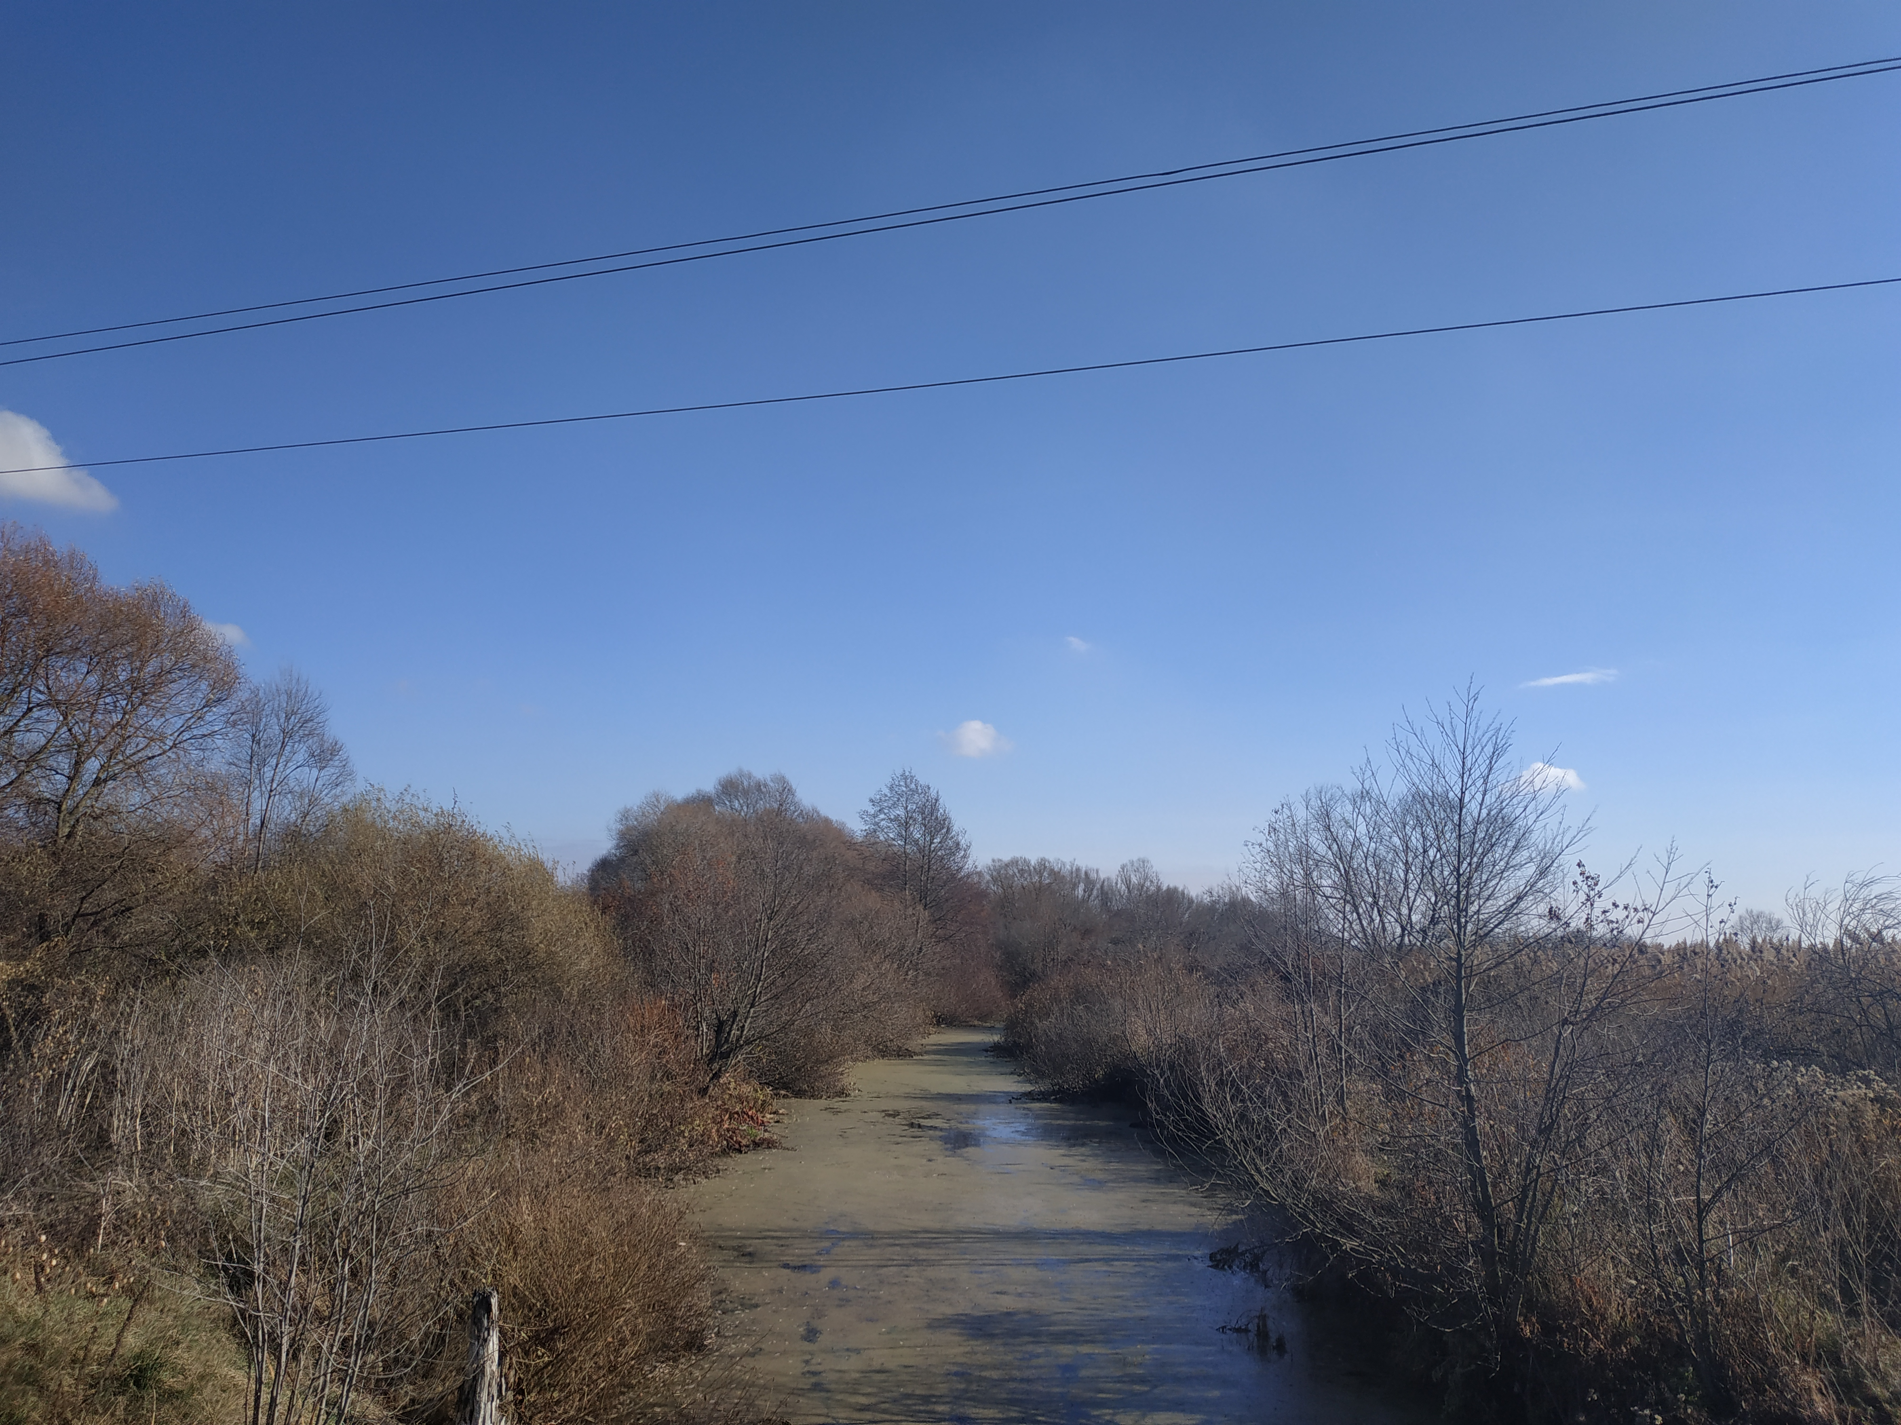
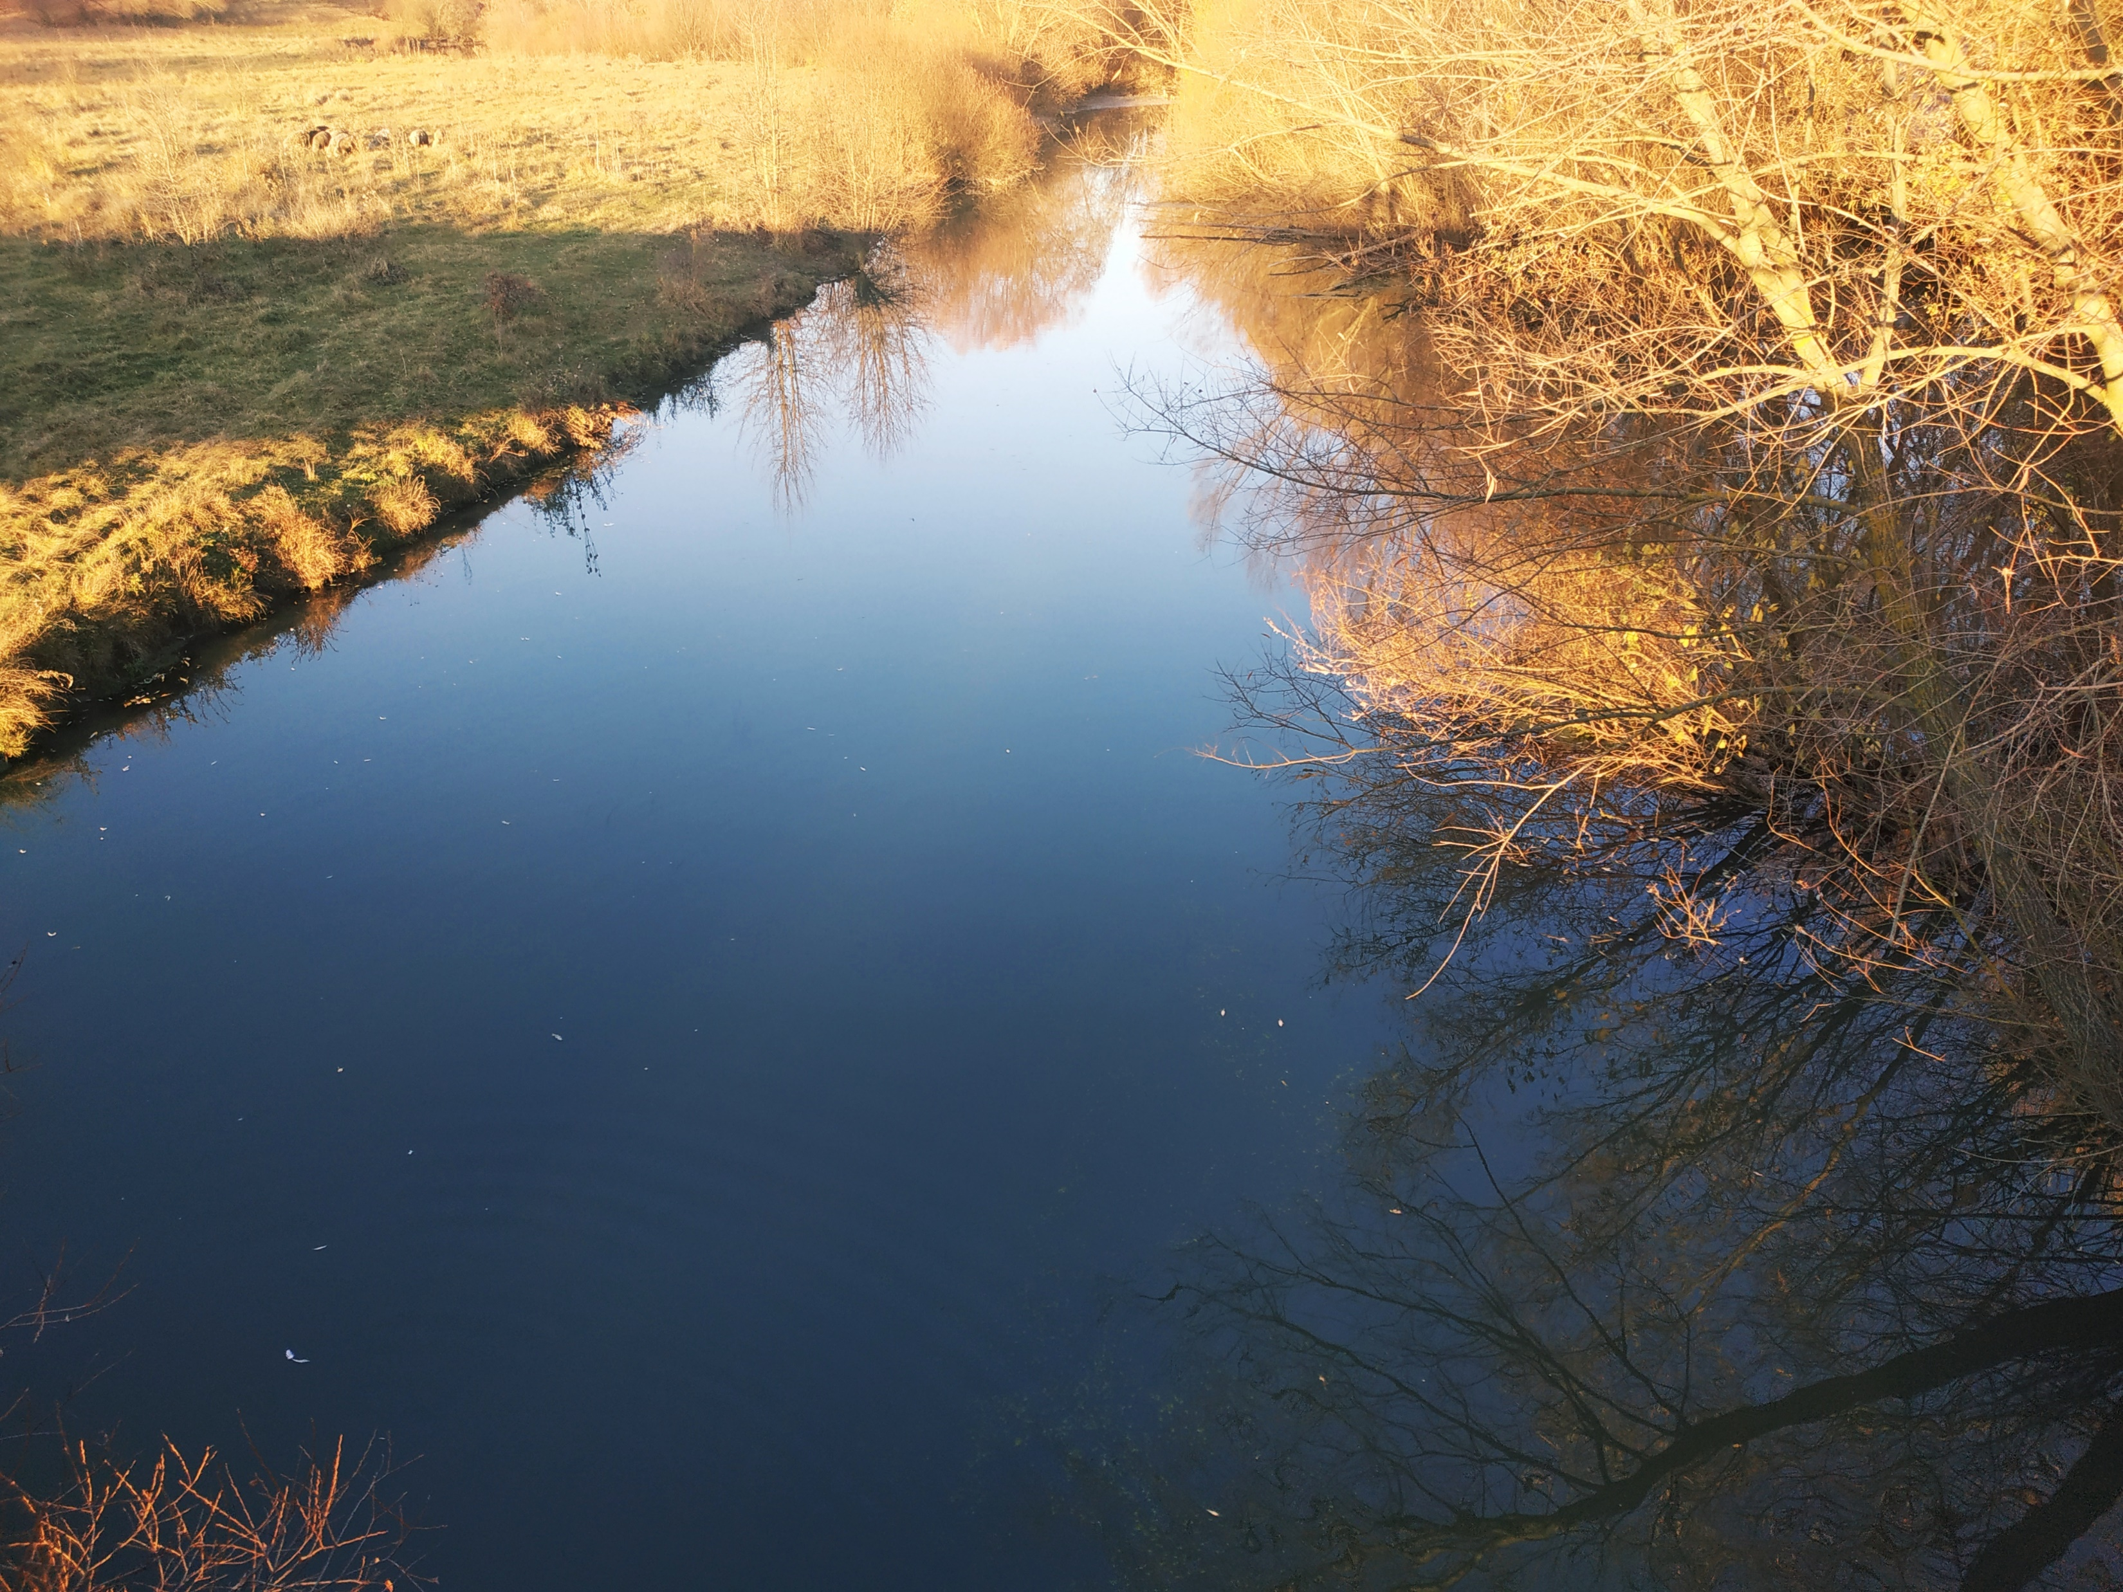
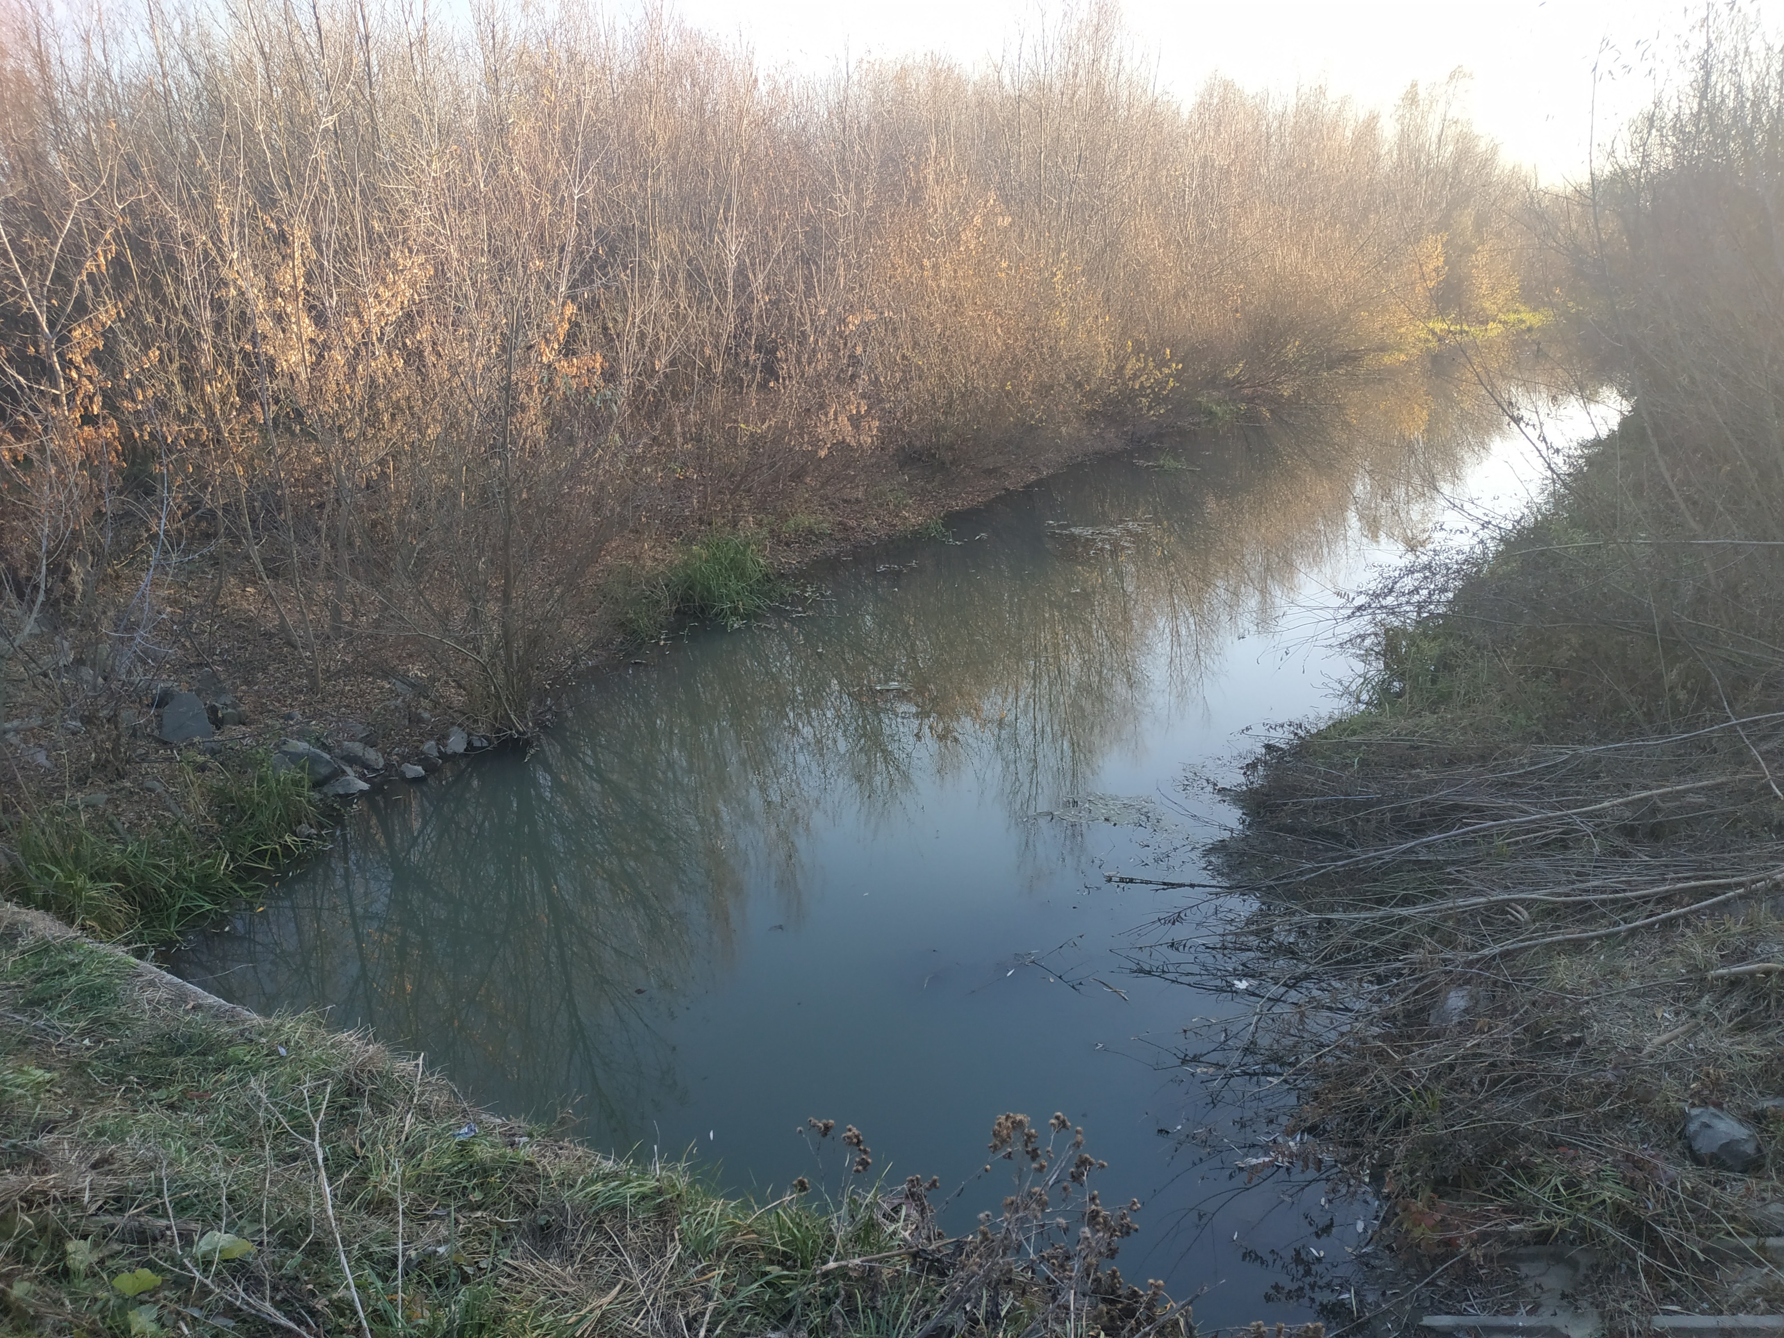
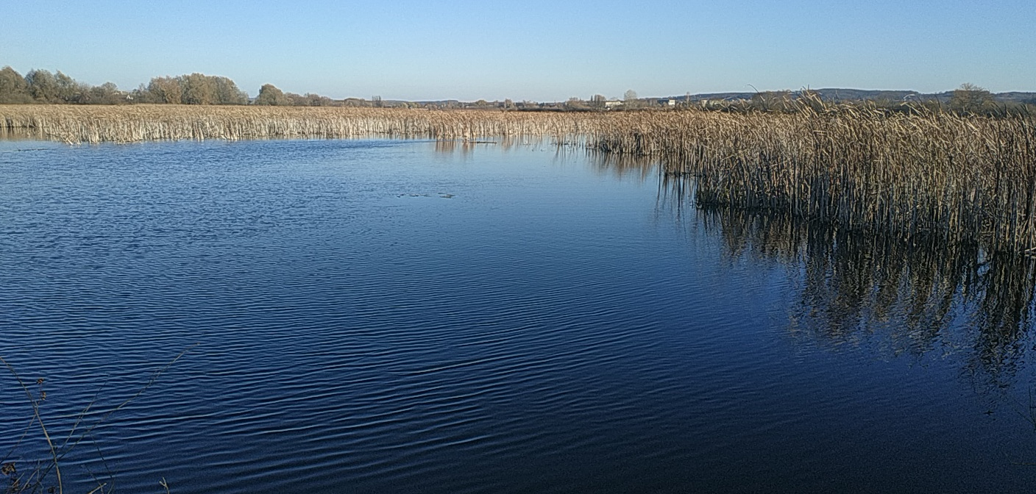
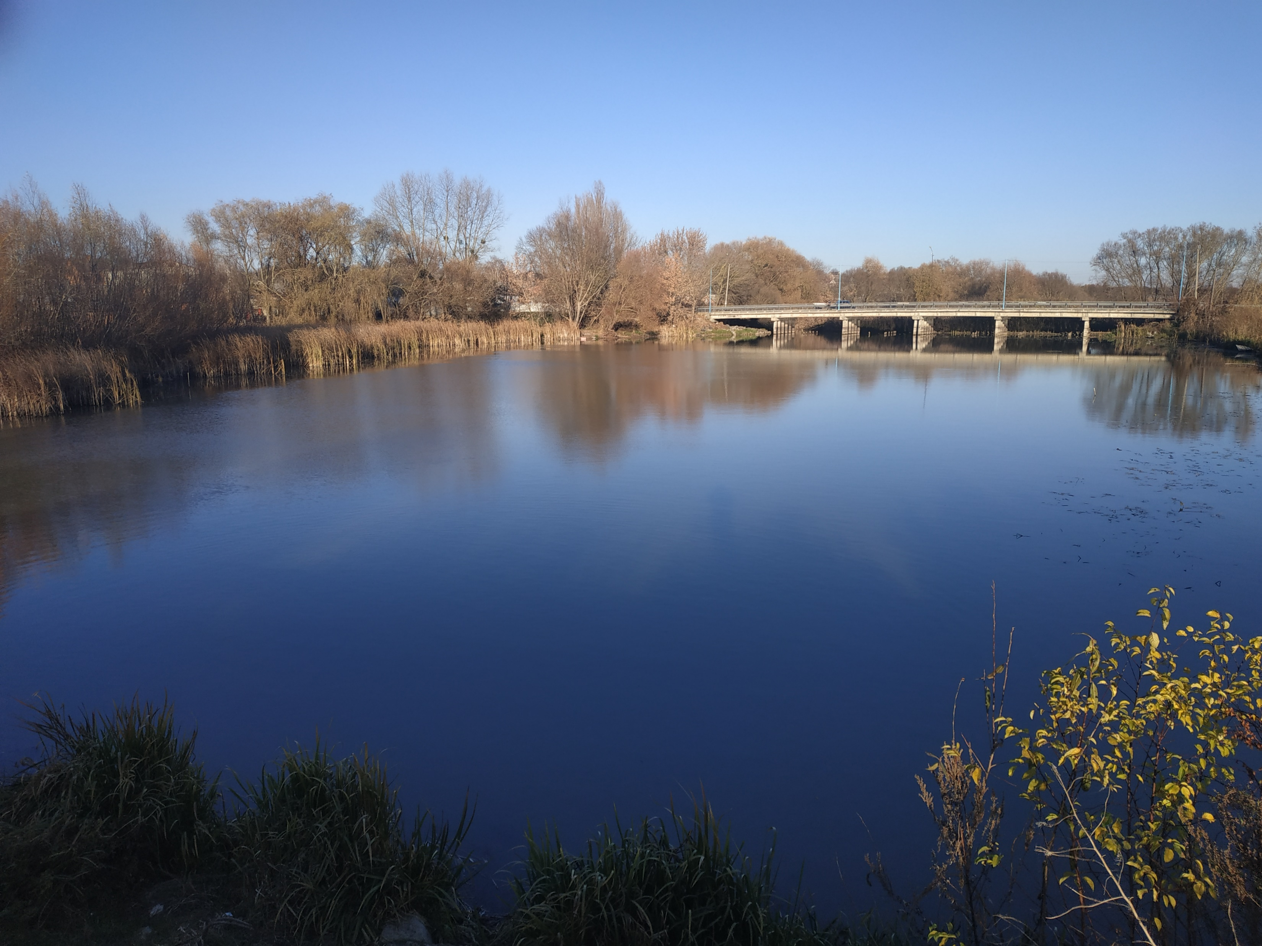
Карта-схема місць відбору проб
(створ №1 – с. Коржівці, створ №2 – смт Лозове, створи №3, №4, №5 – м. Деражня, створ №6 - с. Нижнє,
створ № 7 – с. Черешенька

Slide 9
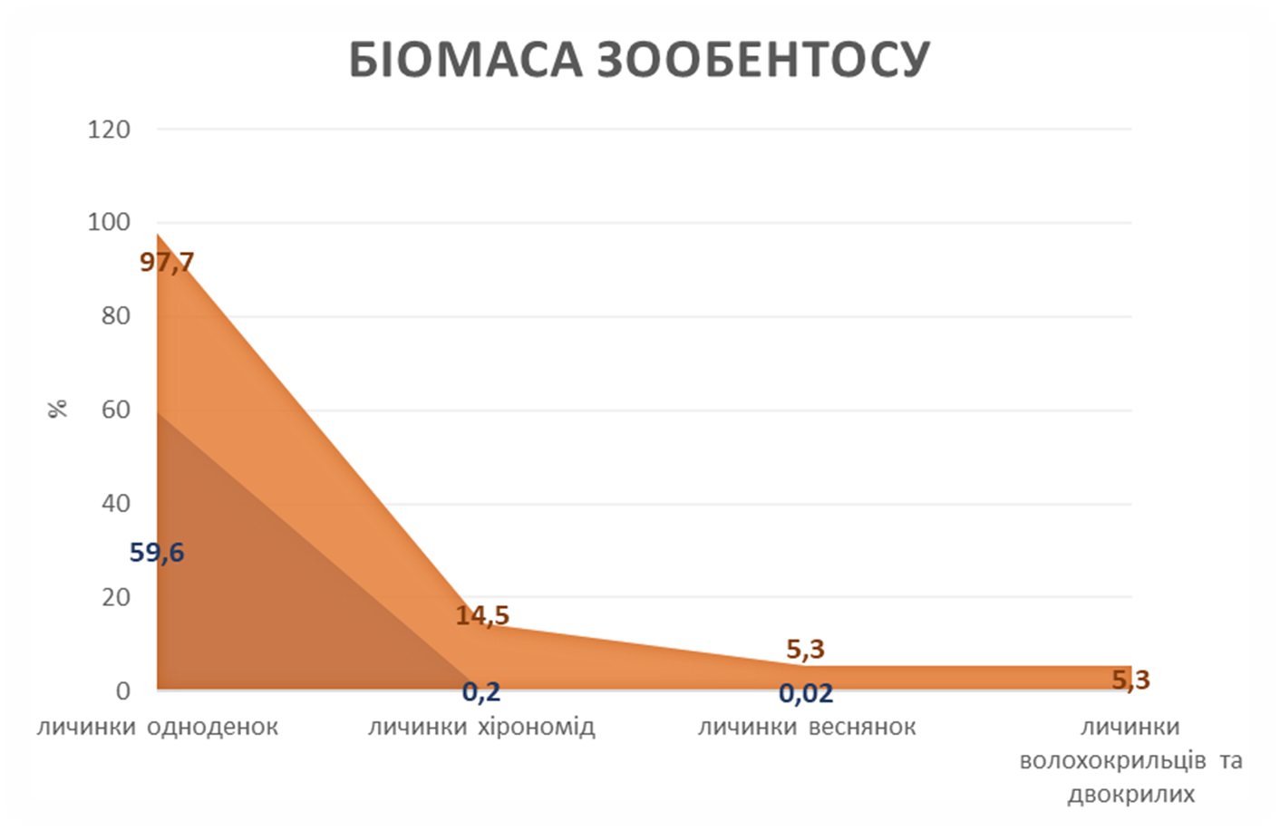

Slide 10
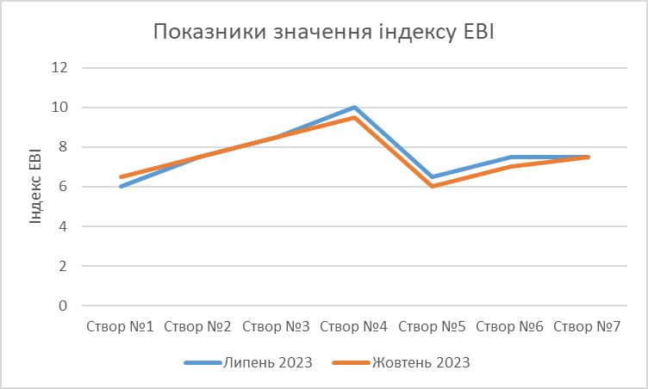

Slide 11
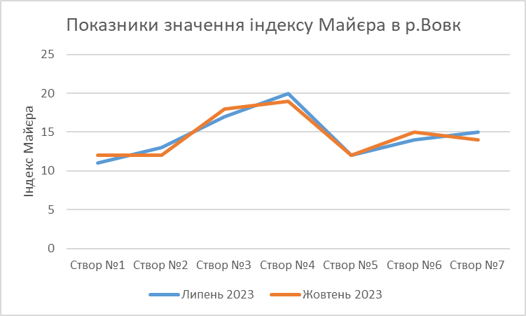

Slide 12
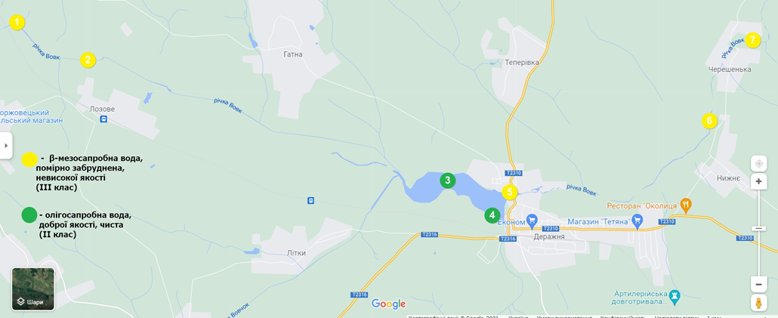
Висновки
Отже, стан води річки Вовк в межах Деражнянської міської територіальнї громади оцінено за ІІІ класом якості вод, категорія якості води - помірно забруднені, невисокої якості, β-мезосапробні, що свідчить про значний антропогенний вплив. Але для третього та четвертого створу м. Деражні вода відповідає ІІ класу якості вод, і відповідно доброму стану та є чистою, олігосапробною
Картосхема якості води р. Вовк в межах Деражнянської МТГ

Slide 13
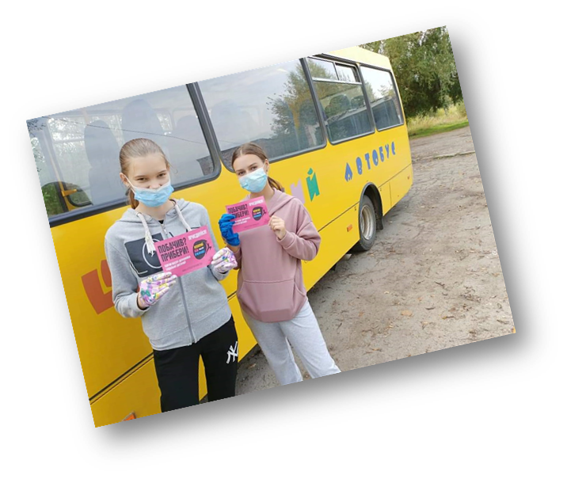
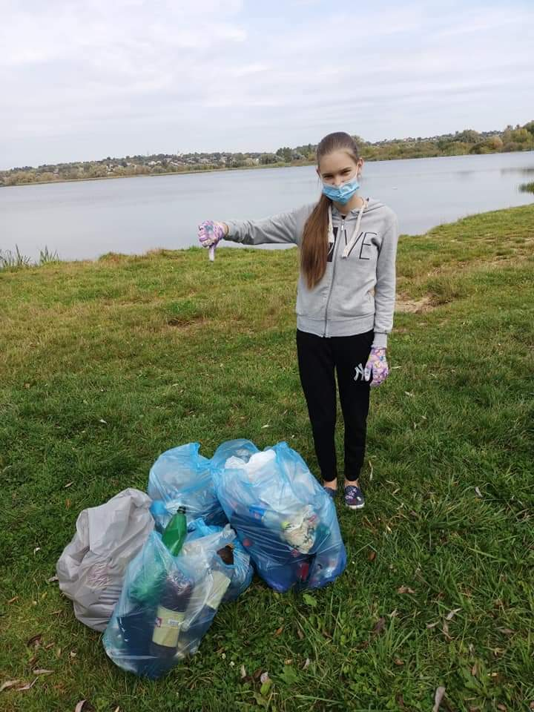
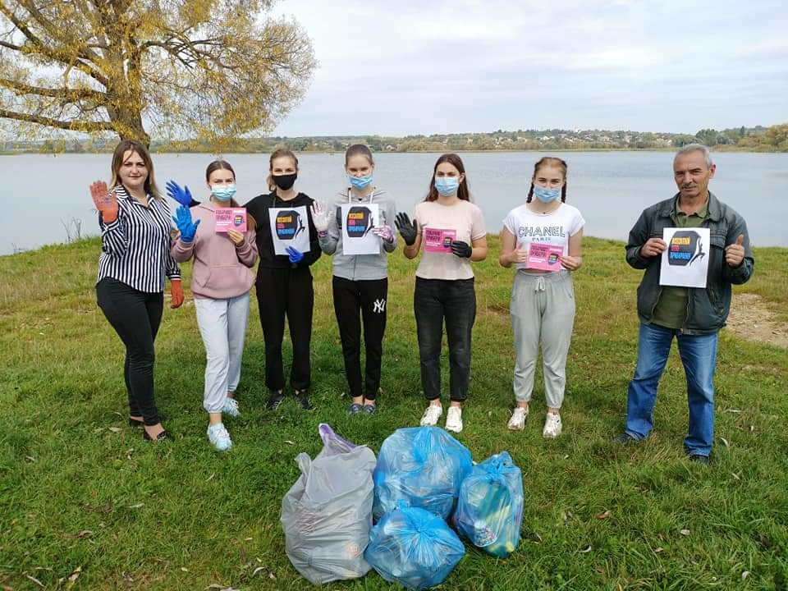
Висновки
На якість поверхневих вод р. Вовк в межах Деражнянської міської територіальної громади впливають стічні води, сільськогосподарська діяльність, житлово-комунальні господарства, механічні втручання у річкове ложе, промислові підприємства.
Для збереження та поліпшення стану водойми можна рекомендувати продовження процесу удосконалення регіональної екологічної політики, модернізація систем очистки стічних вод та постійний моніторинг якості водойми біля місць скидів, запобігання руйнуванню берегів шляхом засадження місцевою рослинністю заплавних ділянок, очищення дна річки від замулення та інформування населення стосовно шкоди забруднення водойми стоками та сміттям.

Slide 14
СПИСОК ВИКОРИСТАНИХ ДЖЕРЕЛ
1. Архипова Л. М. До питання про конструктивну гідроекологію. Науковий вісник НЛТУ України: 2008, № 18. 280 с.
2. Архипова Л. М. Екологічні аспекти оцінки якості природних вод: матеріали II−й Всеукраїнський з'їзд екологів з міжнародною участю (Еколoriя/Ecologу-2009). Вінниця, 2009. С. 103−107.
3. Архипова Л. М. Моделювання гідроекологічного потенціалу. Екологічна безпека та збалансоване ресурсокористування: 2010. №1. С. 41-47.
4. Архипова Л. М. Оцінка гідроекологічного потенціалу басейну ріки Свіча в районі розробки нафтогазових родовищ. Науковий вісник ІФНТУНІГ: 2008. № 2(18). С. 17−20.
5. Афанасьєв С. О. Структура біотичних угруповань та оцінка екологічного статусу річок України. Київ: СП «Інертехнодрук», 2020. 412 с.
6. Бастюк Б. В. Водні ресурси Украйни: посібник. Харків: Вид-во «Оберіг», 2012 р. 231с.
7. Бєлоусова Н. В., Еколого-ландшафтне обґрунтування проблем природокористування: монографія. Луганськ: Вид-во ДЗ «ЛНУ ім. Т. Шевченка», 2011. 238 с.
8. Василенко О. А. Раціональне використання та охорона водних ресурсів: навч. посіб. Рівне: НУВГП, 2007. 246 с.
9. Визначення якості води методами біоіндикації:науково-методичний посібник-К.: Науковий центр екомоніторингу та біорізноманіття мегаполісу НАН України, Недержавна наукова установа Інститут екології (ІНЕКО) Національного екологічного центру України, 2011.- 112с.-Іл. 36 -Бібл: с.107
10. Вишневский В. І. Гідрологічні характеристики річок України [текст] / В. І. Вишневский. Київ: Вид-во «Ніка-Центр» 2019 р. 224 c.

Slide 15
СПИСОК ВИКОРИСТАНИХ ДЖЕРЕЛ
Вишневський В. І. Річки і водоймиУкраїни. Стан і використання: підручник. Київ: Вид-во «Віпол», 2018 р. 443 с.
12. Гавриленко О. П. Екогеорафія України [електронний ресурс] / О. П. Гавриленко. – Режим доступу : http://pidruchniki.com/1584072011706/ ekologiya/ekogeografiya_ukrayini.
13. Географічна енциклопедія України: у 3 т. / редколегія: О. М. Маринич (відпов. ред.) та ін. Київ: «Українська радянська енциклопедія» ім. М. П. Бажана, 1989 р. 305с.
14. Географія для допитливих. Ілюстрований захоплюючий атлас світу. Київ.: Вид-во» Махаон-Україна», 2002 р. 40c.
15. Герасименко Ю. П. Річки України: посібник / Ю. П. Герасименко. Київ: Вид-во «Ніка-Центр», 2002 р. 365с.
16. Годунько Р. Й. Методики збору, фіксації та зберігання амфібіотичних комах // Наук. зап. Держ. природозн. музею.2005. Т. 18. С. 5–34.
17. Гураков А. А. Проблема річок та водопостачання в Україні. Житомир: Вид-во «Рута», 1999 р. 189с.
18. Киселева Г. А., Прокопов Г. А., Разумейко В. Н. Состояние макрозообентоса малых рек // Наук. зап. Терноп. нац. пед. ун-ту. Сер. Біол. 2012. № 2 (43). С. 245–248.
19. Клименко М.О. Охорона водних об’єктів від антропогенного впливу /М.О.Клименко., О.М. Клименко, І.І. Стадник//Вісник КНУ імені Михайла Остроградського.-Кременчук, 2010.-Вип.6/2010 (65), ч.1.-с.177-181.- режим доступу :htt://www.nbuv/gov.ua/portal/Natural/Vkdpu/2010_6_1/177/pdf.
20. КНД 211.1.4.010-94. Екологічна оцінка якості поверхневих вод суші та естуаріїв України. Методика. – К.: Мінекобезпеки України, 1994. – 27 с.
21. Малі річки України: Довідник./ А.В. Яцик, Л.Б. Бишовець, Є.О. Богатов та ін.; за ред. А.В. Яцика. – К.: Урожай, 1991. – 259 с.
22. Методика екологічної оцінки якості поверхневих вод за відповідними категоріями [Електронній ресурс]: проект / А. В. Гриценко, О. Г. Васенко, Г. А.

Slide 16
СПИСОК ВИКОРИСТАНИХ ДЖЕРЕЛ
Верніченко [та ін. ]. – Режим доступу: http://www.niiep.kharkov.ua/sites/default/files/metodika_2012_14_0.doc.
23. Петин А. Н. Малые водные объекты и их экологическое состояние: учебное пособие. Белгород: БелГУ, 2007. 240с.
24. Погорецький В. С. Живлення і режим річок: посібник. Тернопіль: Вид-во «Сполом», 2005 р. 483с.
25. Семенченко В. П. Принципы и системы биоиндикации текучих вод / В. П. Семенченко. – Минск : Орех, 2004. – 125 с.
26. Стникова А. С. Головні річкові системи України. Тернопіль: Вид-во «Збруч», 2016 р. 247с.
27. Методи дослідження малих річок. URL: http: // bibliofond. ru / view. aspxid=64797 (дата звернення: 14.10.2021).
28. Річки Хмельницької області. URL: https://uk.wikipedia.org/wiki/ Річки Хмельницької області (дата звернення: 14.10.2021).
29. Інформація про наявність водних ресурсів на території Хмельницької області. URL: https://web.archive.org/web/20171021164306/http://xn--b1atgjv.xn--j1amh/water-resources.php. (дата звернення: 14.10.2021).
30. Інформацію про екологічний стан поверхневих водних об’єктів Хмельницької області. URL: https://www.adm-km.gov.ua/?p=97992
31. Практика із зоології безхребетних. Визначники. URL: http://biofakuznu.blogspot.com/2017/07/blog-post_0.html

